Slide 1


Slide 2
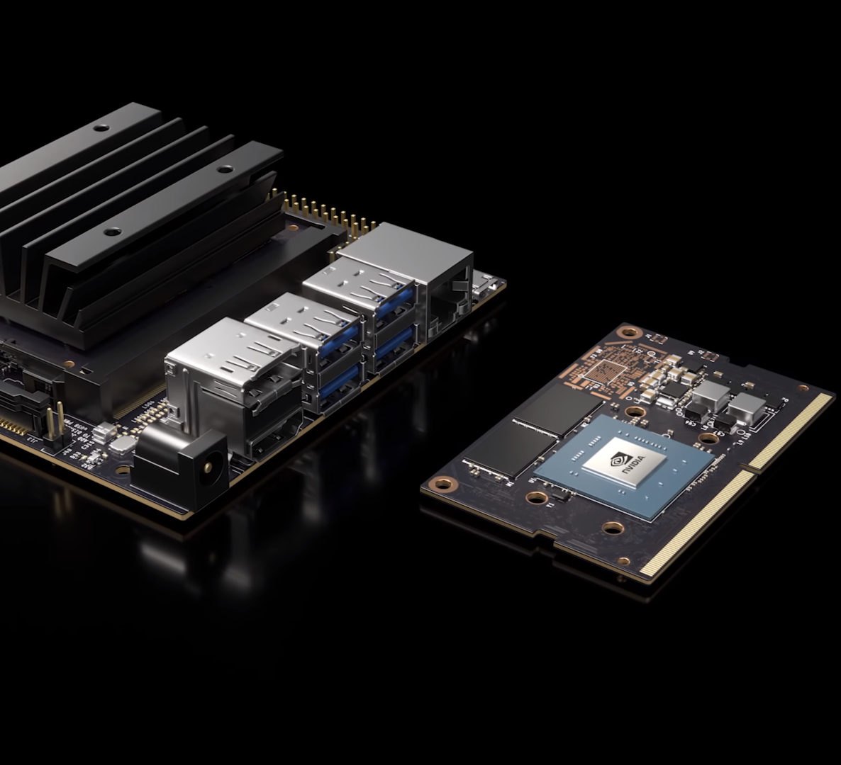

NVIDIA Jetson Nano Developer Kit
Introduction
6 juin 2019
Cédric Mialaret
Le Diligent

Slide 3

Préambule
Cette œuvre est mise à disposition sous licence:
Attribution - Pas d’Utilisation Commerciale - Partage dans les Mêmes Conditions 4.0 International.
Code d’éthique: toute rémunération ou compensation perçue, directement ou indirectement, en numéraire ou en nature, pour l’examen d’un service ou d’un produit serait mentionnée.
Aucune rémunération ou compensation n’a été perçue par l’auteur. Le matériel examiné a été acheté.

Slide 4
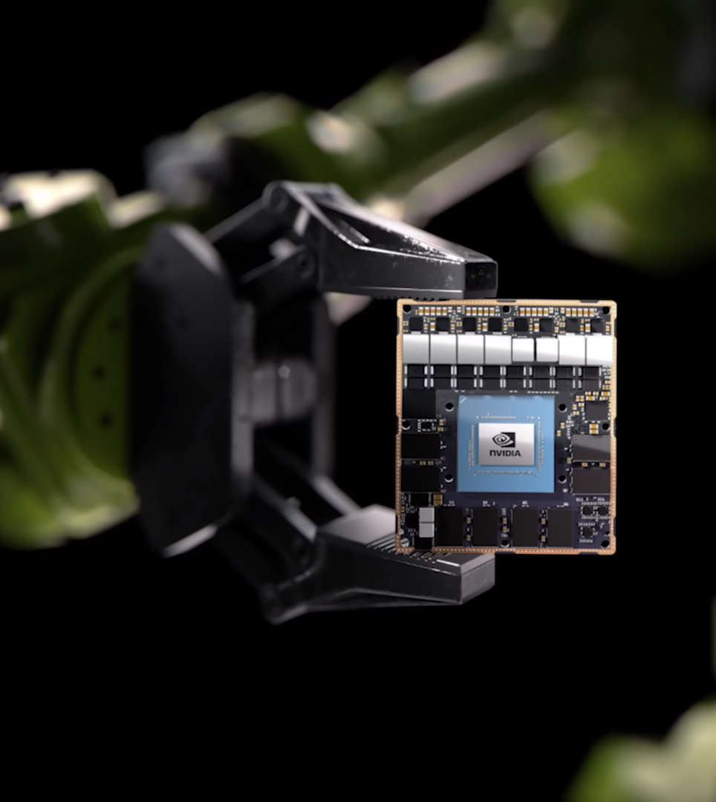
NVIDIA Jetson

Slide 5
NVIDIA Jetson
Jetson est la famille de systèmes embarqués de NVIDIA pour l’intelligence artificielle et les machines autonomes qui promet 2 avantages:
Vitesse
Consommation énergétique réduite
Le kit est composé de:
SoM
Carte de référence
Kit logiciel: NVIDIA JetPack, CUDA, cuDNN, DeepStream SDK, TensorRT
SoM: système-sur-un-module avec CPU, GPU, PMIC*, mémoire et stockage Flash
* circuit intégré de gestion de l’alimentation

Slide 6
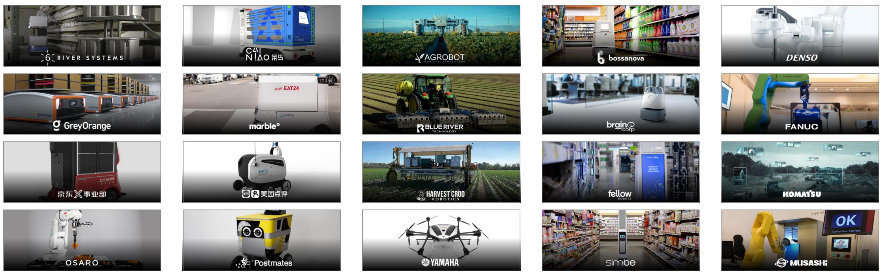
Exemples d’exploitation
Entrepôts | Livraison | Agriculture | Commerce | Industrie

Slide 7
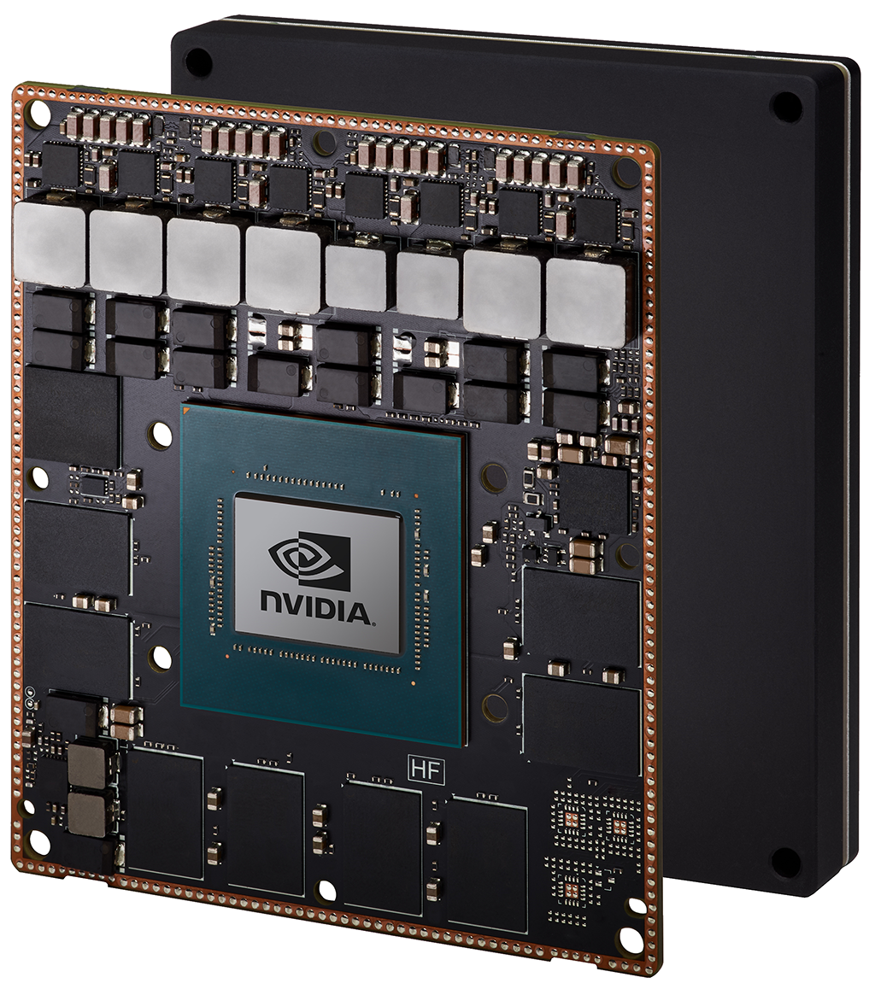
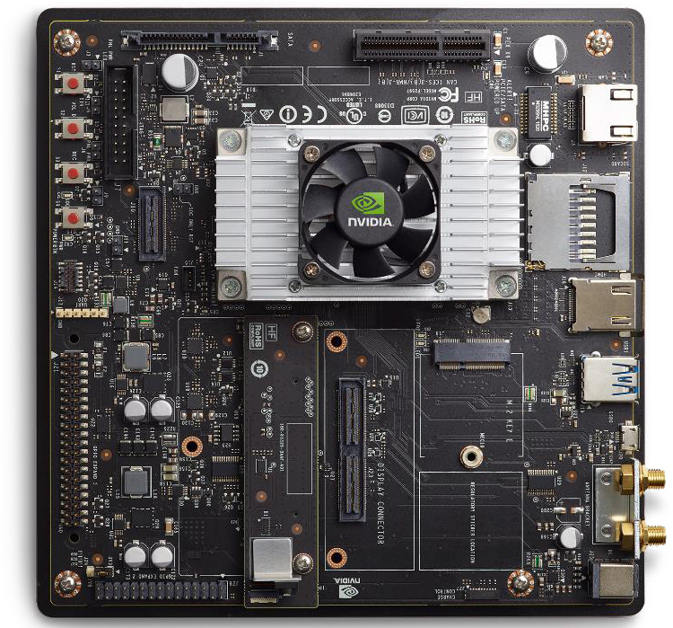
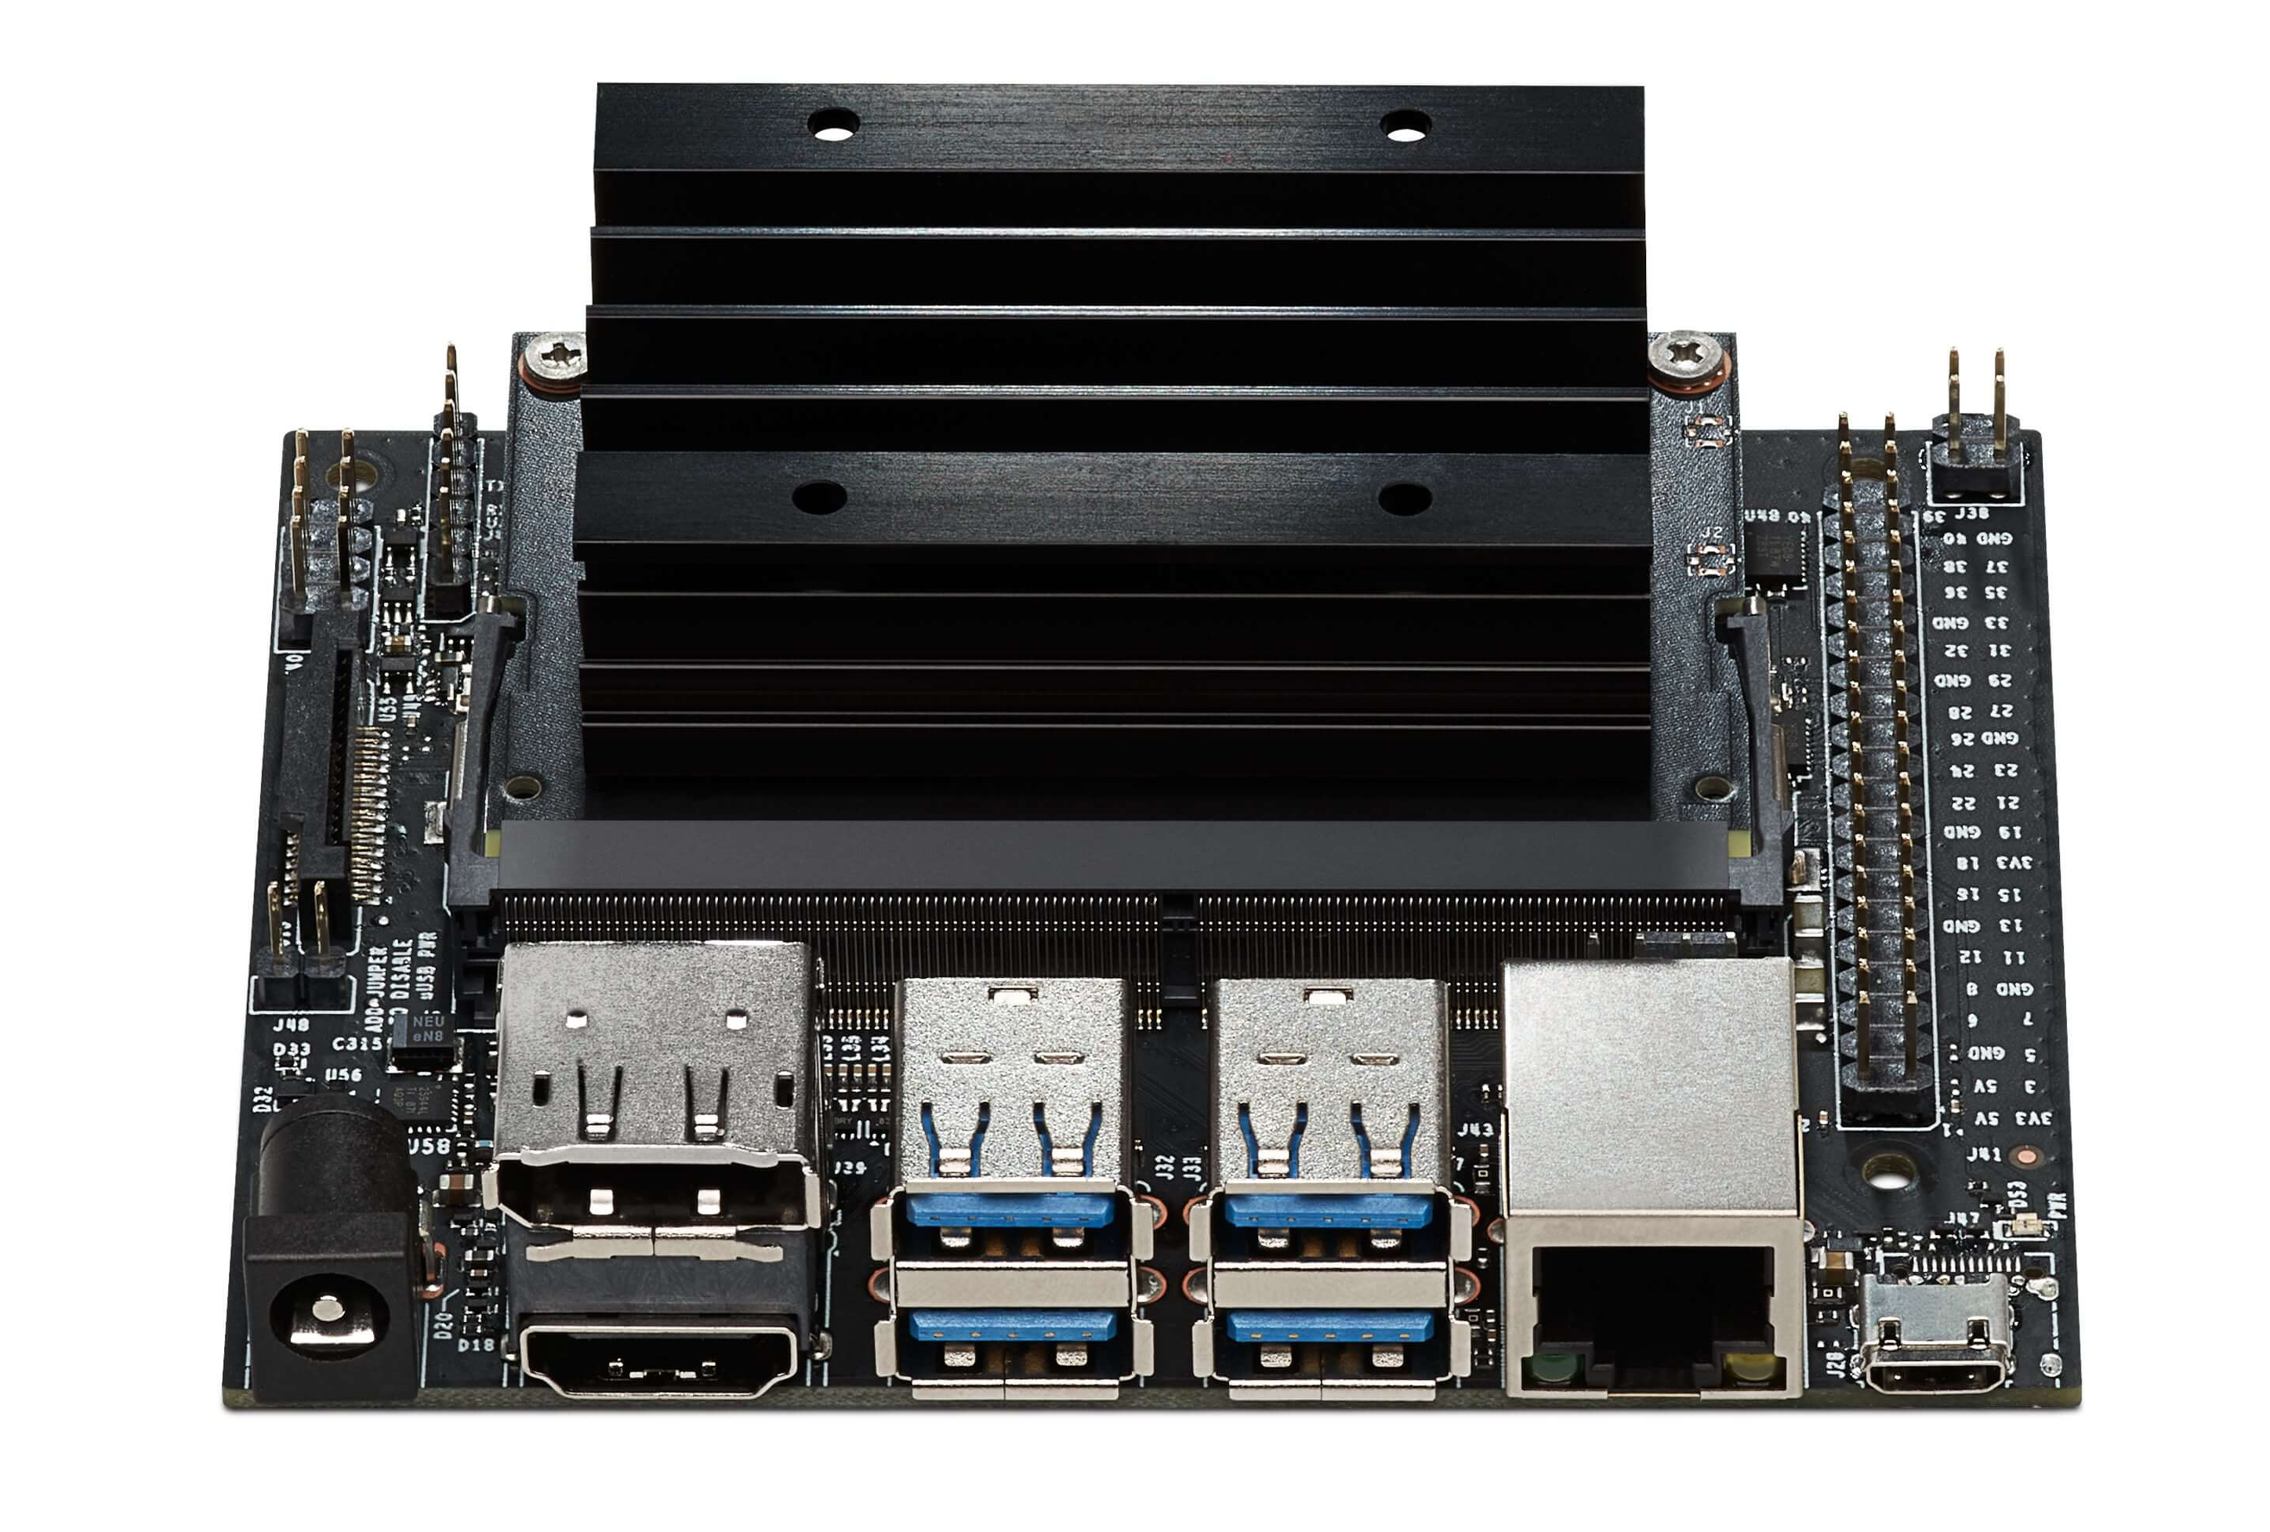
NVIDIA Jetson: les 3 produits actuels
Jetson AGX Xavier | Jetson TX2 / TX2i | Jetson Nano
1,349 € | 350 € - 649 € | 109 €
Architecture NVIDIA Volta™ avec 512 cœurs NVIDIA CUDA® et 64 cœurs Tensor® | Architecture NVIDIA Pascal™ avec 256 cœurs NVIDIA CUDA® TX2i: pour env. industriel | Architecture NVIDIA Maxwell™ avec 128 cœurs NVIDIA CUDA® 5 max par consommateur
10-30 W | 7-15 W | 5-10 W
Robots, drones, AI en périphérie | AI en périphérie | AI en périphérie
NVIDIA JetPack, CUDA, cuDNN, DeepStream SDK, TensorRT

Slide 8
Historique des architectures de NVIDIA
Turing | 20 septembre 2018 | 12 nm | GeForce / Quadro RTX
Volta | 7 décembre 2017 | 12 nm | Tesla V100, Titan V
Pascal | 5 avril 2016 | 16 & 14 nm | Tesla P100. GeForce 10
Maxwell | Février 2014 | 28 nm | GeForce 700-900
Kepler | Avril 2012 | 28 nm | GeForce 600-700
Fermi | Avril 2010 | 40 & 28 nm | GeForce 400-500
Tesla | Novembre 2006 | 90, 80, 65, 55 & 40 nm

Slide 9
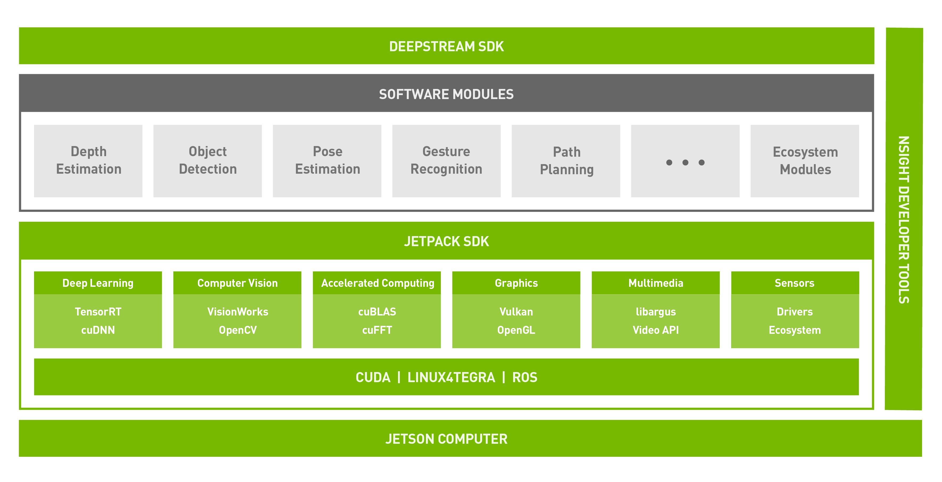
Pile logicielle unique et unifiée

Slide 10
Pile logicielle unique et unifiée
JetPack
Kit de développement logiciel le plus complet pour l’IA
L4T
Linux for Tegra. Noyau, bootloader, pilotes NVIDIA, utilitaire de flashing, …
DeepStream SDK
Collection d’APIs et de librairies pour le développement de solution d’analyse vidéo intelligentes
Isaac SDK
Kit de développement pour des solutions de robotique intelligente: perception, navigation, manipulation

Slide 11
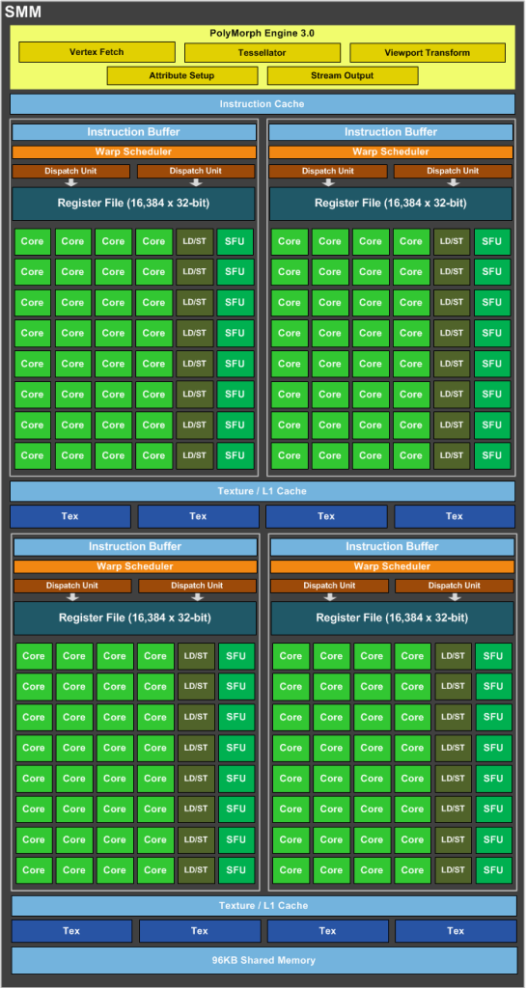
CUDA
Compute Unified Device Architecture, juin 2007
Technologie GPGPU (calcul universel sur processeur graphique)
Aujourd’hui: version 10.1
Plateforme logicielle (librairies accélérées pour GPU+ outils de développement C/C++) la plus utilisée pour développer des applications accélérées par GPU
Calcul haute performance HPC

Slide 12
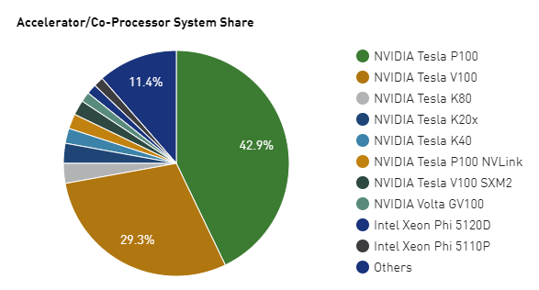
CUDA
Accélérateurs utilisés par les 500 premiers superordinateurs du monde (novembre 2018)

Slide 13

TensorRT
TensorRT est un environnement d’exécution haute performance d’inférence pour l’apprentissage profond: classification d’images, segmentation, détection d’objets.
Il accélère l’inférence en apprentissage profond et réduit la mémoire nécessaire pour les réseaux neuronaux convolutifs ou non.
L’apprentissage profond fait partie d’une famille de méthodes d'apprentissage automatique fondées sur l’apprentissage de modèles de données.
Notes:
https://fr.wikipedia.org/wiki/Tenseur
En mathématiques, plus précisément en algèbre multilinéaire et en géométrie différentielle, un tenseur désigne un objet très général, dont la valeur s'exprime dans un espace vectoriel. On peut l'utiliser entre autres pour représenter des applications multilinéaires ou des multivecteurs.

Slide 14
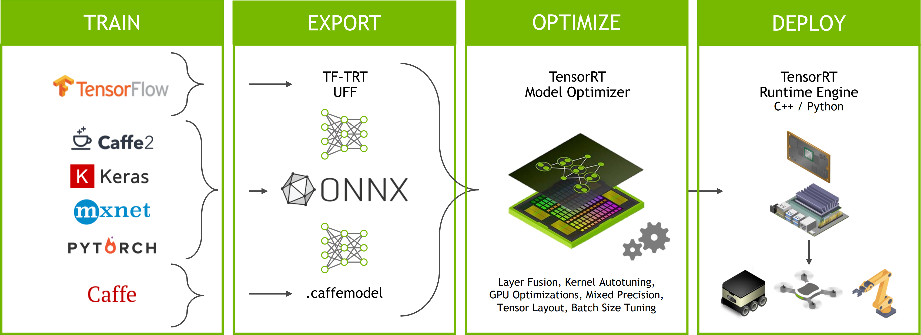
TensorRT

Slide 15
cuDNN
CUDA Deep Neural Network.
Librairie fournissant des primitives haute performance pour les cadriciels d’apprentissage profond.
Convolutions, fonctions d’activation, transformation de tenseurs.

Slide 16
Multimedia API
Interfaces de programmation de bas niveau pour un développement flexible
Camera Application API
libargus: API bas niveau asynchrone pour caméras avec contrôle de paramètre par image, compatible avec plusieurs caméras (y compris synchronisées) et sortie de flux EGL
Plugin Gstreamer
V4L2 API: interface de programmation pour capteurs. Encodage et décodage vidéo, conversion de format, mise à l’échelle.
Notes:
https://www.khronos.org/egl/
EGL™ is an interface between Khronos rendering APIs such as OpenGL ES or OpenVG and the underlying native platform window system. It handles graphics context management, surface/buffer binding, and rendering synchronization and enables high-performance, accelerated, mixed-mode 2D and 3D rendering using other Khronos APIs. EGL also provides interop capability between Khronos to enable efficient transfer of data between APIs – for example between a video subsystem running OpenMAX AL and a GPU running OpenGL ES.
https://gstreamer.freedesktop.org/
GStreamer is a library for constructing graphs of media-handling components. The applications it supports range from simple Ogg/Vorbis playback, audio/video streaming to complex audio (mixing) and video (non-linear editing) processing.
Applications can take advantage of advances in codec and filter technology transparently. Developers can add new codecs and filters by writing a simple plugin with a clean, generic interface.

Slide 17
Vision par ordinateur
VisionWorks est un kit de développement logiciel pour la vision par ordinateur et le traitement d’images.
OpenCV est la librairie open source leader pour la vision par ordinateur, le traitement d’images et l’apprentissage automatique. Elles est désormais accélérée avec les GPUs pour des traitements en temps réel.

Slide 18
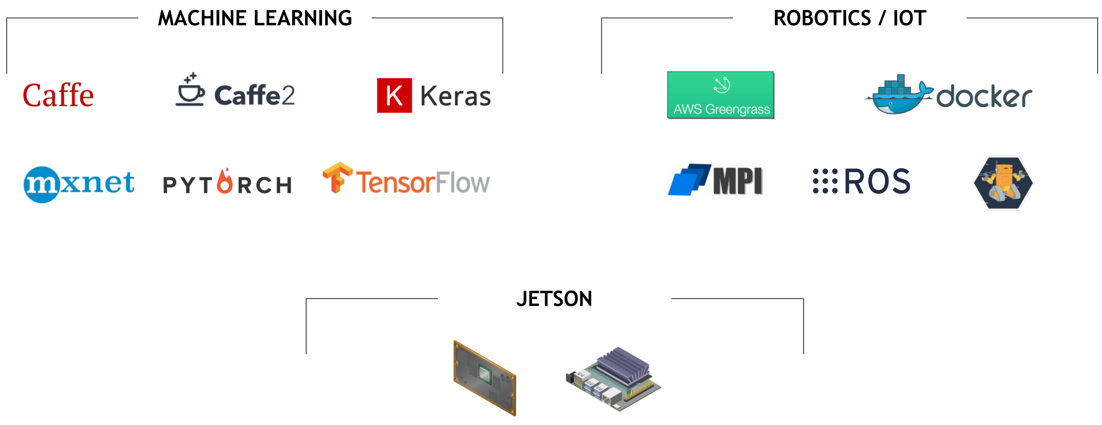
Compatibilité avec les cadriciels ouverts

Slide 19
JetPack 4.2 – version actuelle
L4T BSP | 32.1
Linux Kernel | 4.9.140
Vulkan | 1.1.1
OpenGL | 4.6
OpenGL-ES | 3.2.5
EGL | 1.5
GLX | 1.4
X11 ABI | 24
Wayland | 1.14
L4T Multimedia API | 32.1
Argus Camera API | 0.97
GStreamer | 1.14.1
Nsight Systems | 2019.3
Nsight Graphics | 2018.7
Nsight Compute | 1.0
Jetson GPIO | 1.0
Jetson OS | Ubuntu 18.04
Host OS | U 16.04 / 18.04
CUDA | 10.0.166
cuDNN | 7.3.1.28
TensorRT | 5.0.6.3
VisionWorks | 1.6
OpenCV | 3.3.1
NPP | 10.0
Installe: TensorFlow, PyTorch, Caffe, Caffe2, MXNet, ROS, et d’autres librairies accélérées pour les GPU

Slide 20
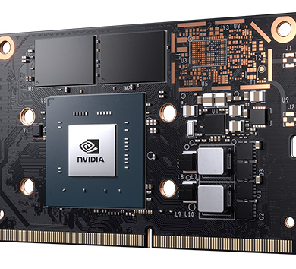
NVIDIA Jetson Nano

Slide 21
NVIDIA Jetson Nano: fiche technique
Processeurs
CPU | 64 bits 4 cœurs ARM A57 @ 1,43 GHz
GPU | 128 cœurs NVIDIA Maxell @ 921 MHz
Mémoire | 4 Go LPDDR4 @ 1600 MHz | 25,6 Go/s
Encodage vidéo | 4Kp30 | 4x 1080p30 | 2x 1080p60
Décodage vidéo | 4Kp60 | 2x 4Kp30 | 8x 1080p30 | 4x 1080p60
Interfaces
USB | 4x USB 3 hôte, micro USB 2 Vitesse: 1 USB 3, 3 USB 2
Caméra | MIPI CSI-2x2 Connecteur Flex à 15 positions = Raspberry Pi 12 voies 3x4 ou 4x2, 1,5 Gbps
Affichage | DisplayPort 1.2/ eDP 1.4 | HDMI 2.0 simultanés
Réseau | Ethernet Gigabit RJ45, PoE
Sans fil | Clé E M.2 avec PCIe x1 -> modem non fourni
Stockage | Carte microSD (UHS-1, 16 Go min recommandé)
GPIO 40 pins | UART | SPI | I2C | I2S | Horloge audio| GPIOs Comme rPI 3,3 volts
Alimentation | 5V DC (microUSB, connecteur, PoE, pins 5W | 10W
Taille | 80 x 100 mm Rasperry Pi 3 B+ 56 x 85 mm
Compatibilité avec extensions rPi
Fixation pour ventilateur 40 mm
JetBot & autres projets
Notes:
16GB eMMC 5.1 ?
Vue sur une présentation mais pas sûr

Slide 22
Jetson Nano idéal pour
Professionnel | Personnel
Intelligence artificielle embarquée 472 Gflops / 5-10 W | Poste de travail/loisir bien > rPi
Enregistreurs vidéo en réseau | Initiation intelligence artificielle
Robots | Initiation informatique haute performance HPC
Passerelles domotiques intelligentes | Initiation Ubuntu
Appareils en bordure du nuage / AIoT | Maker
Villes connectées | Prototypage
Prototypage
Analyse Vidéo intelligente

Slide 23
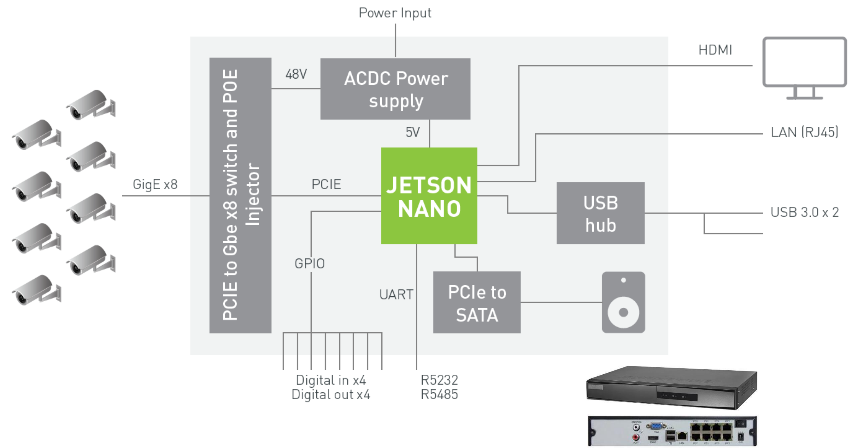
Enregistreur vidéo en réseau

Slide 24
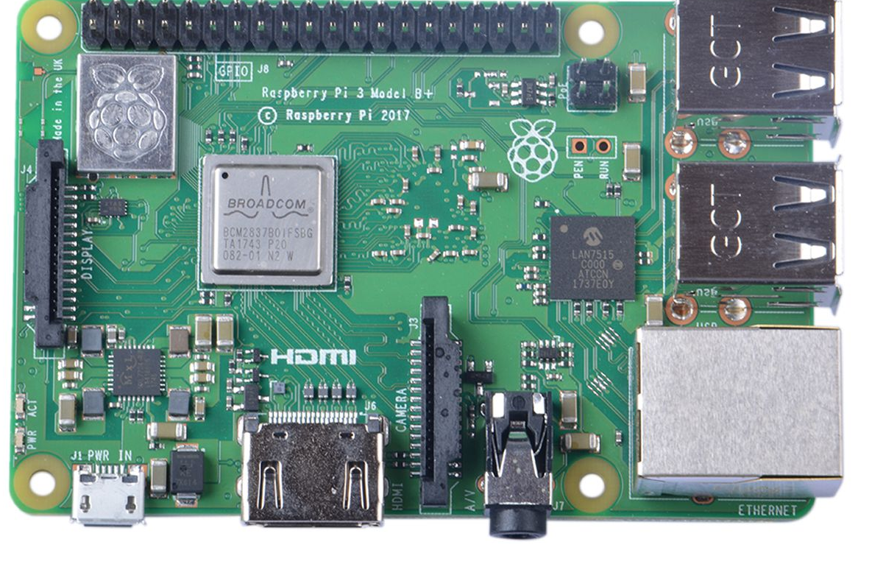
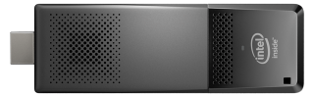
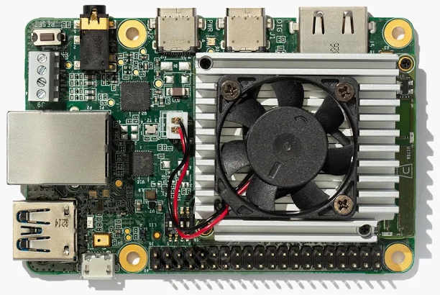
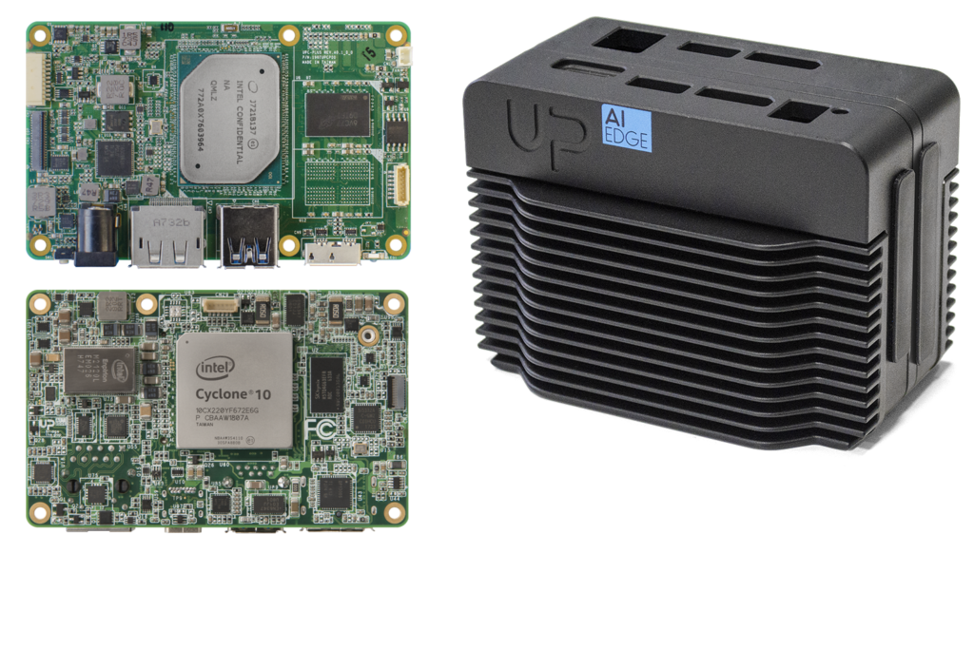
Principaux concurrents
Raspberry Pi Model 3
+ Intel Compute Stick
Google Edge TPU / Dev Board
Up Core Plus
Up Squared
+ AI Core (Intel Movidius Myriad X)
+ Intel Cyclone 10 GX

Slide 25
Intérêt: performances
Modèle | Application | Cadriciel | NVIDIA Jetson Nano | Raspberry Pi 3 | Raspberry Pi 3 + Intel Neural Compute Stick 2 | Google Edge TPU Dev Board
ResNet-50 (224×224) | Classification | TensorFlow | 36 FPS | 1.4 FPS | 16 FPS | DNR
MobileNet-v2 (300×300) | Classification | TensorFlow | 64 FPS | 2.5 FPS | 30 FPS | 130 FPS
SSD ResNet-18 (960×544) | Détection D’objet | TensorFlow | 5 FPS | DNR | DNR | DNR
SSD ResNet-18 (480×272) | Détection D’objet | TensorFlow | 16 FPS | DNR | DNR | DNR
SSD ResNet-18 (300×300) | Détection D’objet | TensorFlow | 18 FPS | DNR | DNR | DNR
SSD Mobilenet-V2 (960×544) | Détection D’objet | TensorFlow | 8 FPS | DNR | 1.8 FPS | DNR
SSD Mobilenet-V2 (480×272) | Détection D’objet | TensorFlow | 27 FPS | DNR | 7 FPS | DNR
Modèle | Application | Cadriciel | NVIDIA Jetson Nano | Raspberry Pi 3 | Raspberry Pi 3 + Intel Neural Compute Stick 2 | Google Edge TPU Dev Board
SSD Mobilenet-V2 (300×300) | Détection D’objet | TensorFlow | 39 FPS | 1 FPS | 11 FPS | 48 FPS
Inception V4 (299×299) | Classification | PyTorch | 11 FPS | DNR | DNR | 9 FPS
Tiny YOLO V3 (416×416) | Détection D’objet | Darknet | 25 FPS | 0.5 FPS | DNR | DNR
OpenPose (256×256) | Estimation De pose corporelle | Caffe | 14 FPS | DNR | 5 FPS | DNR
VGG-19 (224×224) | Classification | MXNet | 10 FPS | 0.5 FPS | 5 FPS | DNR
Super Resolution (481×321) | Traitement d’images | PyTorch | 15 FPS | DNR | 0.6 FPS | DNR
Unet (1x512x512) | Segmentation | Caffe | 18 FPS | DNR | 5 FPS | DNR

Slide 26
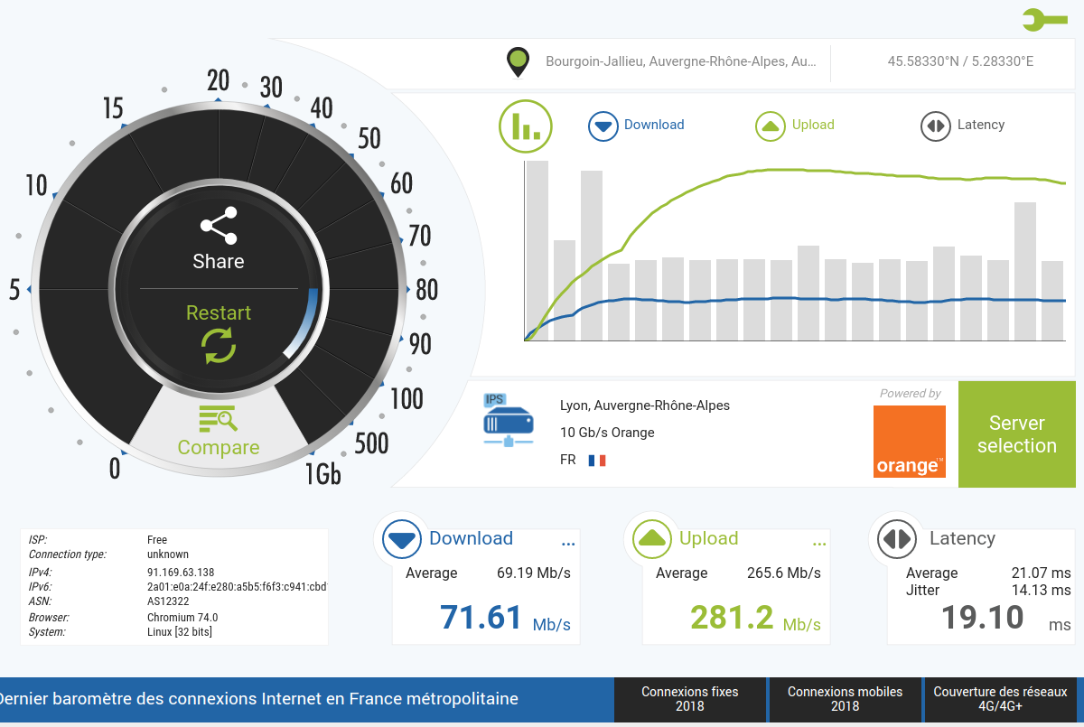
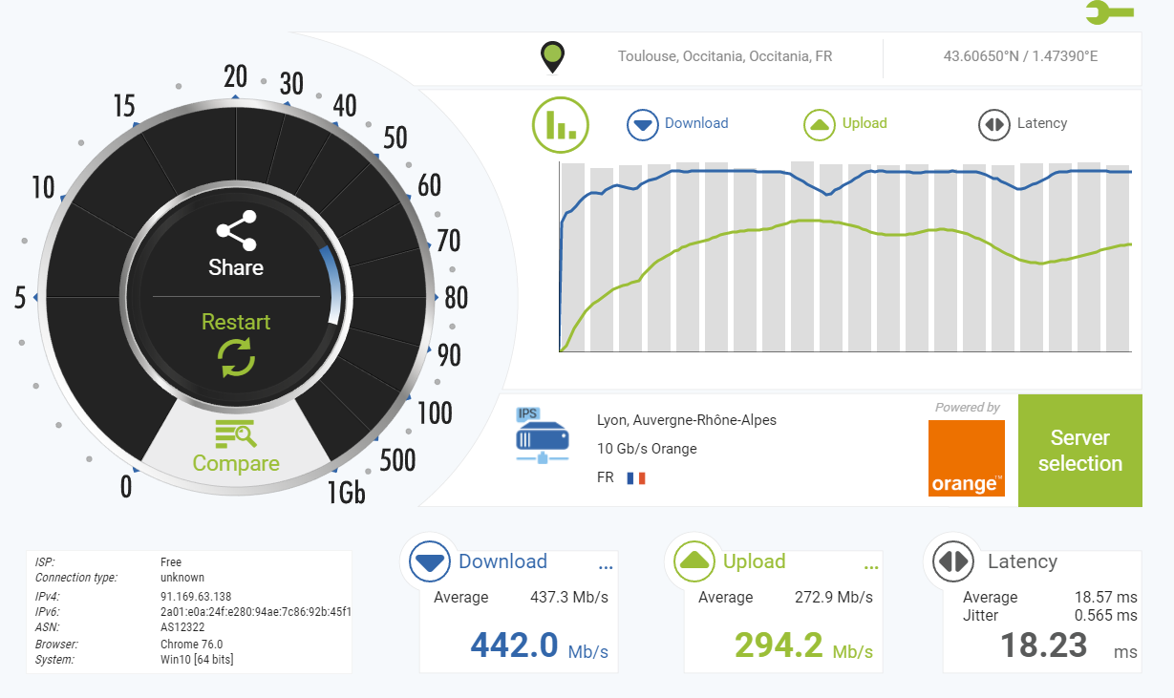
Performance réseau
Jetson Nano
Ordinateur de bureau

Slide 27
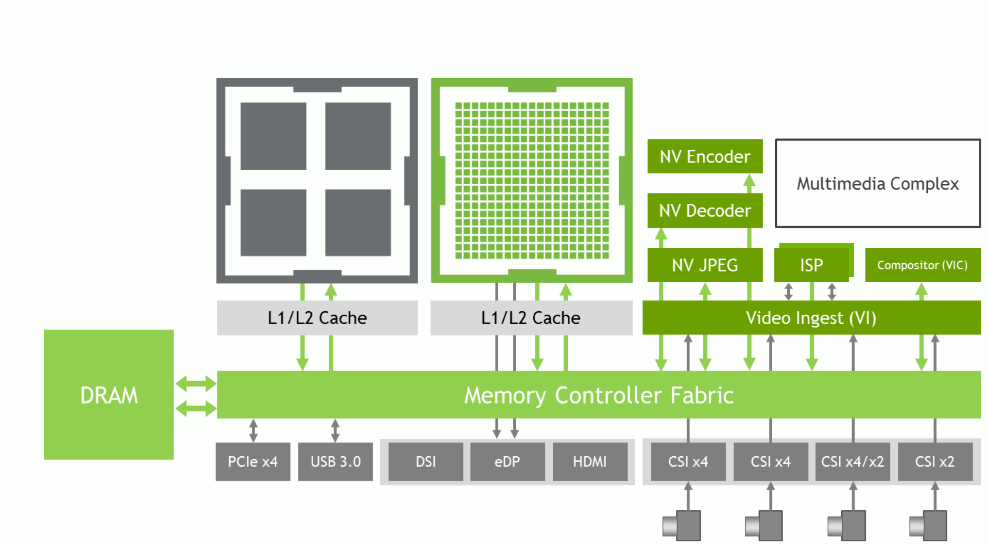
Zéro copie
La fabrique de mémoire partagée permets aux différents processeurs d’accéder à la même mémoire, sans nécessiter de copier de l’un à l’autre
API CUDA pour la mémoire cartographiée
cudaHostAlloc(&cpuPtr, size, cudaHostAllocMapped);
cudaHostGetDevicePointer(&gpuPtr, cpuPtr, 0);
Pas besoin de cudaMemcpy()
Mémoire unifiée CUDA
cudaMallocManaged()
Synchronisation et mémoire tampon cohérentes
EGLStreams – interopérabilité de l’API graphique
Argus, NV V4L2 extensions, et DeepStream
Les librairies sont optimisées pour tirer parti du zéro copie

Slide 28
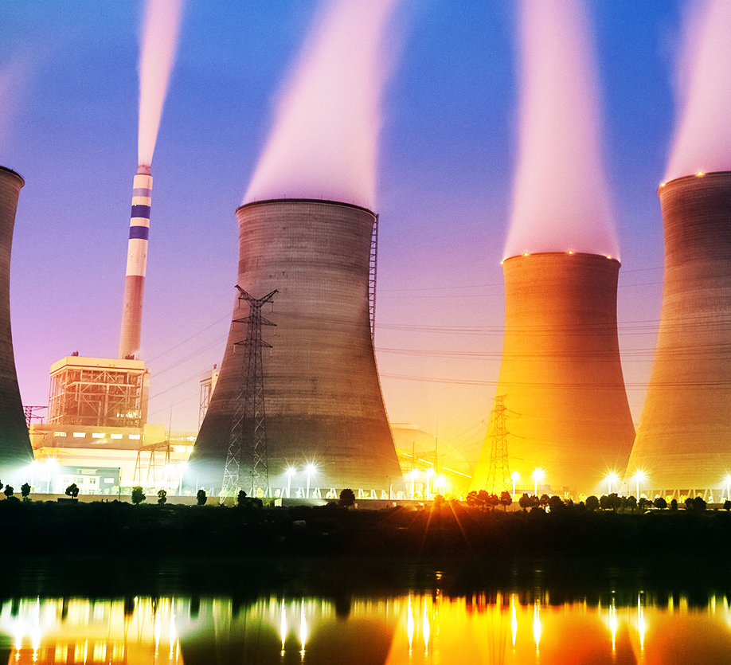
Alimentation

Slide 29
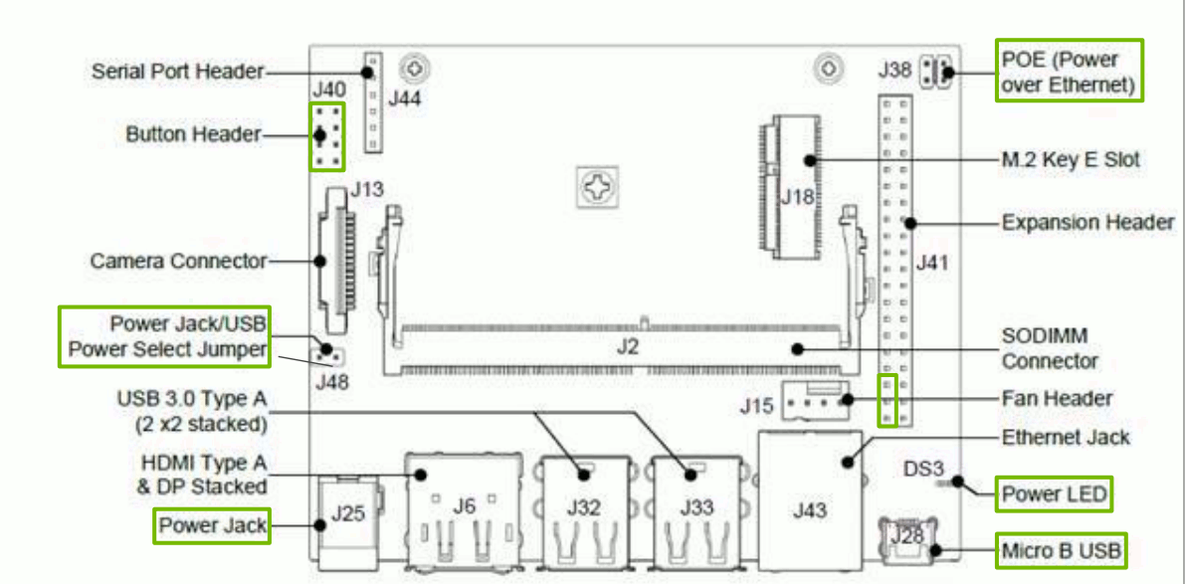
Sources d’alimentation
4 possibilités d’alimentation
Chargeur microUSB 5V, 2A (2,5 recommandé)
Alim 5V, 4A ou plus !! placer un cavalier sur J48 !!
Pins 2 & 4 jusqu’à 5V 3A par pin
PoE Power over Ethernet nécessite PoE Hat ou adapteur 48V -> 5V

Slide 30
Modes d’alimentation
2 modes d’alimentation:
5 W & 10 W (défaut)
Quel mode ?
sudo nvpmodel –q
Activer le mode 10 W
sudo nvpmodel –m 0
Activer le mode 5 W
sudo nvpmodel –m 1
Désactiver l’ajustement dynamique de la tension, horloge toujours au max
sudo jetson_clocks
Modes personnalisés /etc/nvpmodel.conf
< POWER_MODEL ID=1 NAME=5W >
CPU_ONLINE CORE_0 1
CPU_ONLINE CORE_1 1
CPU_ONLINE CORE_2 0
CPU_ONLINE CORE_3 0
CPU_A57 MAX_FREQ 918000
GPU MAX_FREQ 640000000
EMC MAX_FREQ 1600000000
Mode | 10W | 5W
ID | 0 | 1
CPU Cœurs actifs | 4 | 2
CPU max MHz | 1 428 | 918
GPU max MHz | 921 | 640
Mem max MHz | 1 600 | 1 600

Slide 31
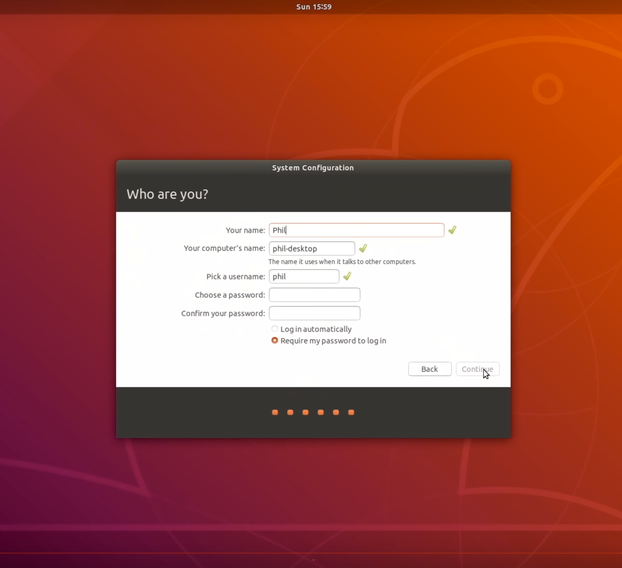
Installation

Slide 32
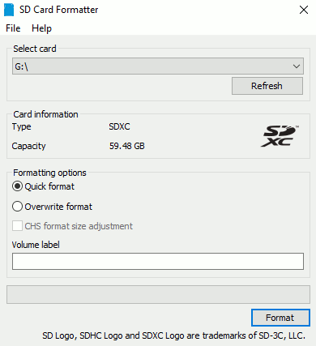
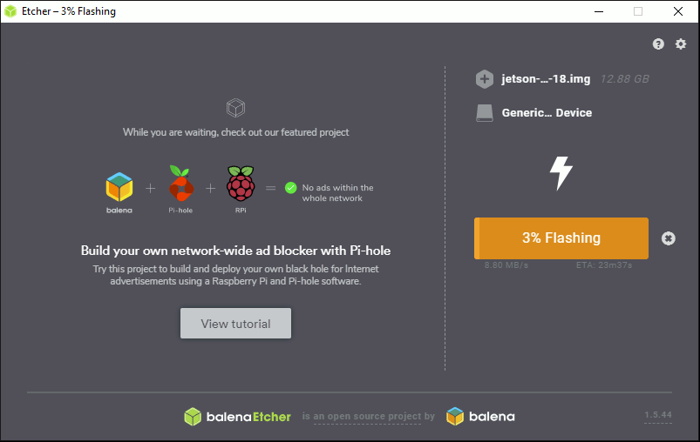
Installation I
Requis: clavier & souris USB, écran HDMI ou DP, alimentation, carte microSD (min 16Go UHS-1, i.e. >= 10 Mo/s en écriture), internet
Prévoir au moins une heure
Télécharger l’image Jetson Nano Developer Kit SD Card Image (5,25 Go)
Décompresser l’image jetson-nano-sd-r31.1-2019-03-18.img (12 Go)
Formatter la carte rapidement avec https://www.sdcard.org/downloads/formatter/ (nouveau: 5.01)
Copier l’image sur la carte avec Etcher
Insérer la carte dans le Jetson Nano, puis l’allumer
Accepter les conditions, choisir options internationales, créer un utilisateur, se connecter
Notes:
Conseils:
Retirer auparavant les éventuelles clés USB / disques externes, etc pour limiter les chances de formatter le mauvais disque
Si de nombreux messages d’erreur s’affichent quand on insère la carte microSD avec du contenu mais pas encore formattée, exigeant son formattage, fermer toutes ces fenêtres.
Quand l’un des disques fautifs sera formatté, les autres disparaitront.

Slide 33
Installation (optionnel)
Mise à jour d’Ubuntu
Ouvrir un terminal Ctrl-Alt-T
sudo apt update
sudo apt upgrade
sudo apt autoremove
Autoriser Remote Desktop Protocol

Slide 34

Découverte des exemples

Slide 35
Exemples CUDA
Un script est inclus pour copier les fichiers exemples, vers son répertoire HOME
cd /usr/local/cuda/bin
./cuda-install-samples-10.0.sh ~
cd ~/NVIDIA_CUDA-10.0_Samples
Compilation
make –j2 (en theorie –j, mais crashe mon Jetson Nano)
!! Environ 40 minutes nécessaires !!
Exécution
cd ~/NVIDIA_CUDA-10.0_Samples/bin/aarch64/linux/release/
./oceanFFT
Notes:
./smokeParticles
./nbody
./Mandelbrot
./marchingCubes

Slide 36
Exemples VisionWorks
Copier les fichiers exemples
cd /usr/share/visionworks/sources
./install-samples.sh ~
cd ~/VisionWorks-1.6-Samples/
make –j2
cd bin/aarch64/linux/release/
Détection de bords
./nvx_demo_hough_transform
Notes:
./nvx_demo_video_stabilizer
./nvx_motion_estimation

Slide 37
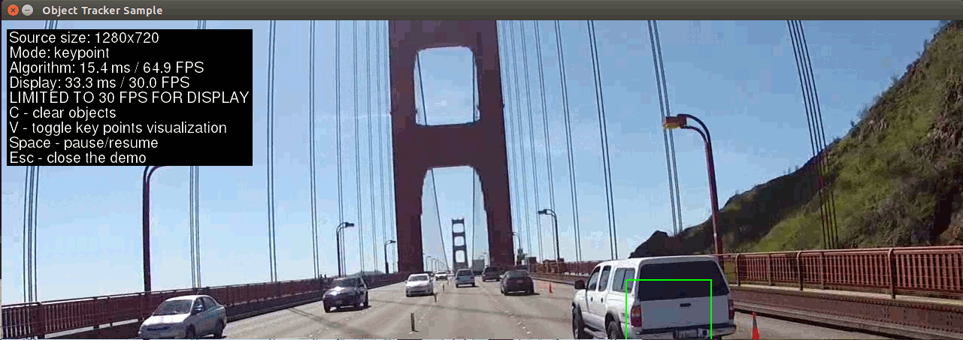
Exemples VisionWorks Tracking
Copier les fichiers exemples
cd /usr/share/visionworks-tracking/sources
./install-samples.sh ~
cd ~/VisionWorks-Tracking-0.88-Samples/
make –j2
cd bin/aarch64/linux/release/
Object Tracker
./nvx_sample_object_tracker

Slide 38
Exemples VisionWorks SFM
Copier les fichiers exemples
cd /usr/share/visionworkssfm-sources
./install-samples.sh ~
cd ~/VisionWorks-SFM-0.90-Samples/
make –j2
cd bin/aarch64/linux/release/
SFM Point Cloud
./nvx_sample_sfm

Slide 39
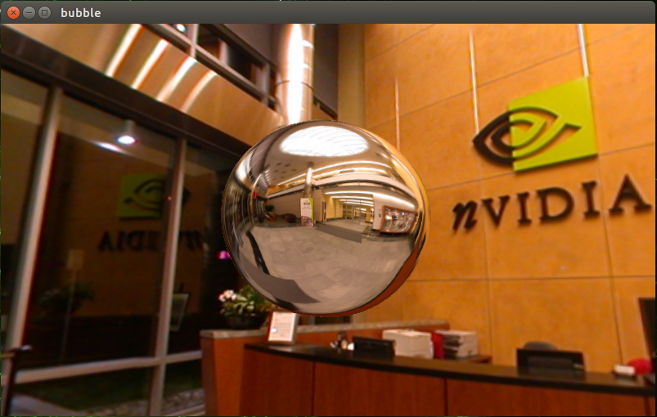
Exemples Graphics Demos
Emplacement
cd /usr/src/nvidia/graphics_demos
La compilation est relativement complexe car elle dépend de nombreux facteurs
Tester directement les démos précompliées
cd prebuilts/bin/x11
./bubble
Notes:
./ctree
./eglstreamcube
./gears
.gearscube

Slide 40
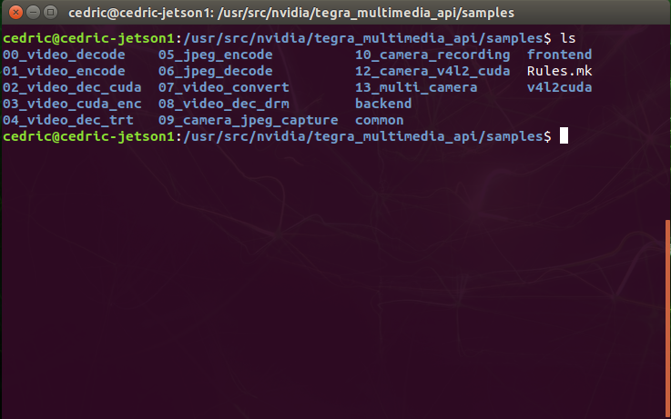
Exemples Multimedia API
Emplacement
cd /usr/src/nvidia/tegra_multimedia_api/
Compiler
sudo make
Exécuter
cd samples/00_video_decode
./video_decode MPEG4 myFile.mp4

Slide 41
Exemples OpenCV
Copier les fichiers exemples
cd /usr/share/visionworkssfm-sources
./install-samples.sh ~
cd ~/VisionWorks-SFM-0.90-Samples/
make –j2
cd bin/aarch64/linux/release/
SFM Point Cloud
./nvx_sample_sfm

Slide 42
Exemples cuDNN
Copier les fichiers exemples
cp -r /usr/src/cudnn_samples_v7/ ~
cd ~/ cudnn_samples_v7/
Test mnistCUDNN
cd mnistCUDNN
make clean && make –j2
./mnistCUDNN
conv_sample
cd ~/ cudnn_samples_v7/conv_sample
Pour raison inconnue, permission refusée
chmod u+x run_conv_sample.sh
./ run_conv_sample.sh

Slide 43
Exemples TensorRT
Copier les fichiers exemples
cp -r /usr/src/tensorrt/ ~
cd ~/tensorrt/samples
make –j2
cd ~/ tensorrt/bin
Exemples
./sample_googlenet
./sample_onnx_mnist

Slide 44
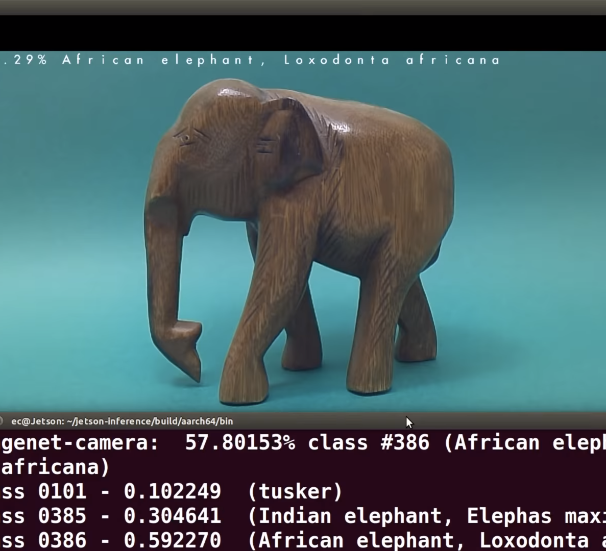
Hello World AI

Slide 45
Hello world AI
Clone dépôt jetson-inference
sudo apt install git cmake
git clone https://github.com/dusty-nv/jetson-inference
cd jetson-inference
git submodule update –init
Installe les dépendances
mkdir build
cd build
cmake ../ ‘lance le script CMakePrebuild.sh
Compilation
!! Être sûr de bien être dans jetson-inference/build
make
sudo make install
Exécution
cd ~/jetson-inference/build/aarch64/bin
./imagenet-camera googlenet
Si vous utilisez une caméra USB:
sudo apt install v4l-utils
v4l2-ctl --list-devices
UVC Camera (046d:0825) (usb-70090000.xusb-2.3):
/dev/video0
-> Le numéro à retenir suit /dev/video, ici: 0
Remplacer le numéro derrière DEFAULT_CAMERA dans
jetson-inference/imagenet-camera/imagenet-camera.cpp
par le numéro de l’étape précédente
Compiler
Notes:
./imagenet-console bear_0.jpg resultat_0.jpg
eog resultat_0.jpg
./detectnet-console dogs.jpg output.jpg coco-dog
./detectnet-console peds.jpg output.jpg multiped

Slide 46
googlenet?
googlenet – ou GoogLeNet – est une architecture de réseau neuronal convolutif conçue spécifiquement pour la reconnaissance d’image.
Testé dans le cadre du ImageNet Large Scale Visual Recognition Challenge (ILSVRC), remporté en 2014
Autres architectures:
AlexaNet (2012)
ResNet (2015)

Slide 47
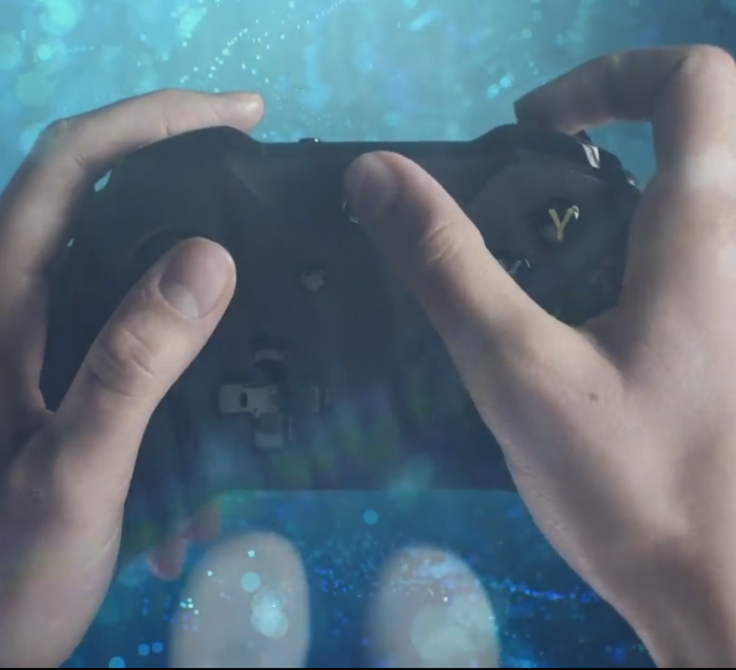
Jeux

Slide 48
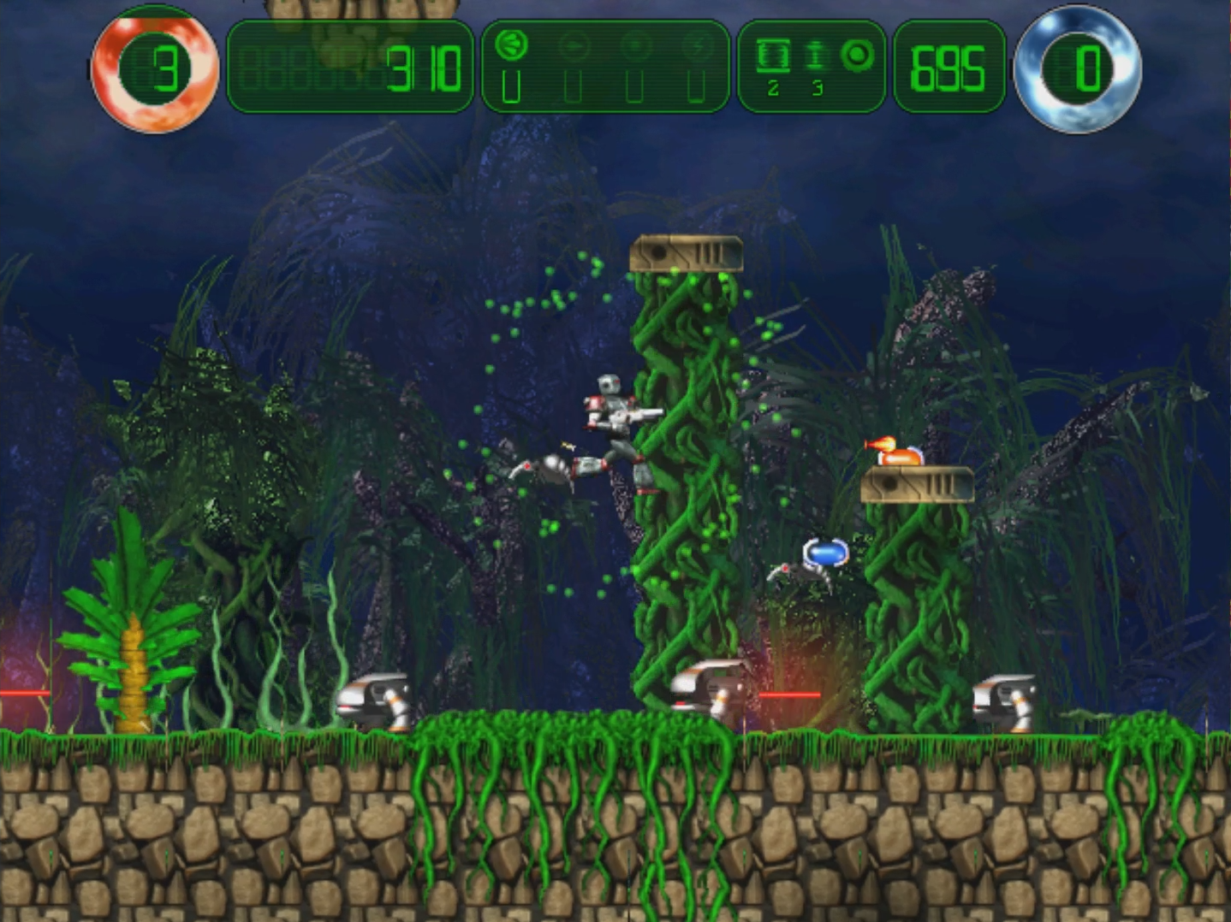
Jeu en code source ouvert: Hurrican
Obtenir le code source
sudo apt install subversion
svn checkout svn://svn.code.sf.net/p/hurrican/code/trunk hurrican-code
Éditer:
hurrican-code/Hurrican/src/Makefile pour ajouter:
-L/usr/lib/aarch64-linux-gnu/tegra-egl à la fin de la ligne LDFLAGS
Packages supplémentaires
sudo apt install libopenmpt-modplug-dev
sudo apt install libsdl1.2-dev
sudo apt install libsdl-image1.2-dev
sudo apt install libsdl-mixer1.2-dev
sudo apt install libsdl2-dev
Compilation
make TARGET=linux_GL3
Lancer
cd ~hurrican-code/Hurrican/
./hurricanlinux

Slide 49
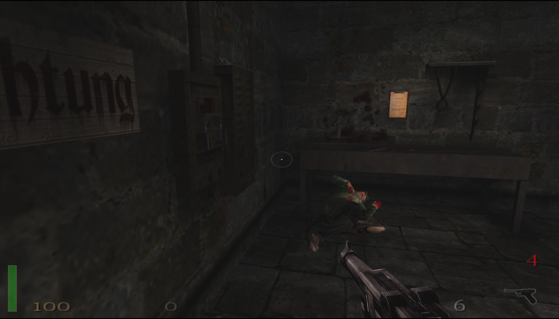
Return to Castle Wolfenstein
Copier les fichiers
mkdir ~/src/
cd ~/src/
git clone https://github.com/iortcw/iortcw
Compiler soit MP Multijoueur soit SP
cd ~/src/iortcw/SP
make –j2
sudo mkdir /usr/local/games/wolf
sudo make copyfiles
Copier les fichiers originaux de données *.pk3 dans ~/.wolf/main
Lancer
export DBUS_FATAL_WARNINGS=0
cd /usr/local/games/wolf
./iowolfsp.aarch64

Slide 50
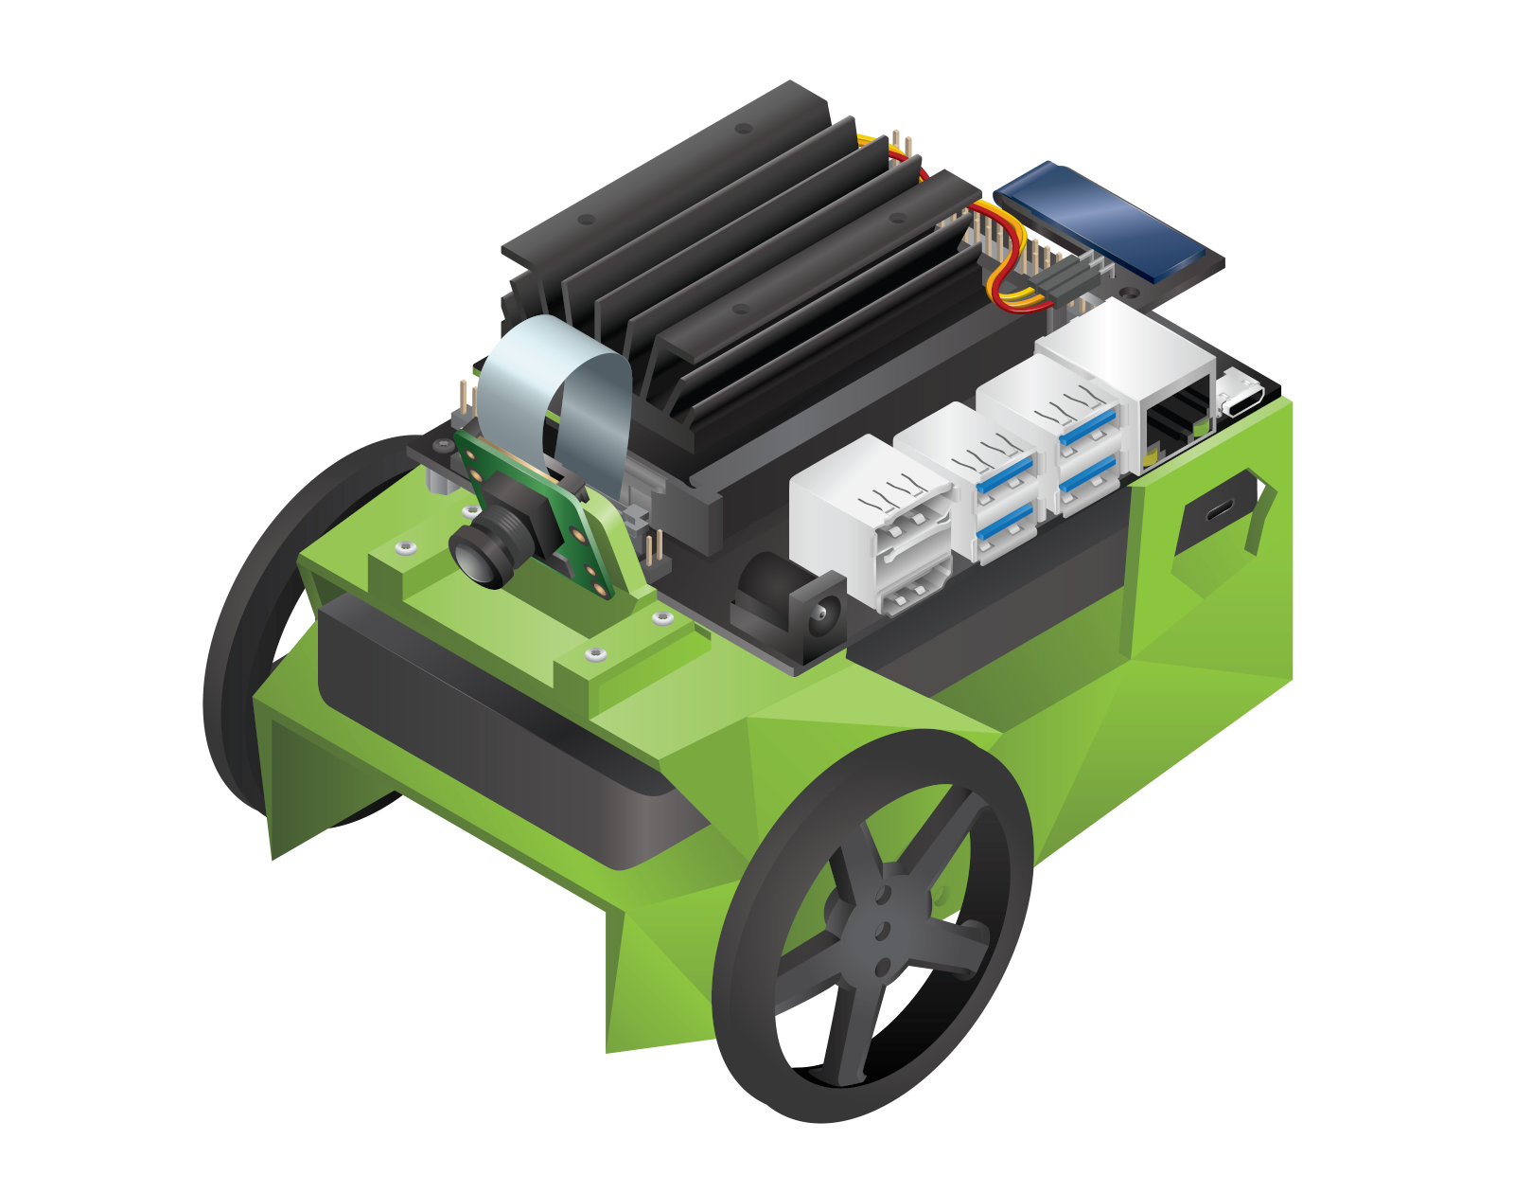
JetBot
Projet open source
Coût ~150 €
https://github.com/NVIDIA-AI-IOT/jetbot/wiki

Slide 51
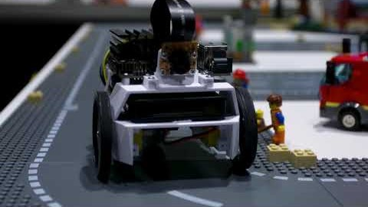

Slide 52
Ressources
Site officiel
Accessoires
Tutoriels
Zone développeurs
Forums développeurs
Projets
Wiki

Slide 53
Le Diligent
Conseil en transformation numérique
conseil@lediligent.com
https://conseil.lediligent.com
+33 (5) 34 43 73 67
Contact
Cédric Mialaret
cedric@lediligent.com
Numérisation de l’activité
Stratégies métiers / secteurs d’activité
Opportunités IA, ML, Réalité augmentée
Nuage informatique
AWS, GCP, Azure, Scaleway, Vultr
Architecture d’applications
Transitions IaaS, SaaS, PaaS, DaaS
Transitions machines virtuelles, conteneurs
Transitions applications « Cloud Native »
DevOpSec, CI/CD
RGPD, CloudAct
Cybersécurité
Prototypage matériel, logiciel, mobile
Communication
Siège social : 10 rue Bossuet, 31400 Toulouse, France

